Slide 1
ديناميات الجماعه المحاضره الرابعه

Slide 2
نظرية الشخصيه العامه للجماعه

Slide 3
مكونات نظرية كاتل
أبعاد الجماعه
ديناميات الشخصيه العامه للجماعه

Slide 4
أبعاد الجماعه
سمات الجمهور
سمات الشخصيه العامه للجماعه
خصائص البناء
الداخلي

Slide 5
سمات الجمهور : هي مجرد خصال الأعضاء الفرادى الذين يكونون الجماعه

Slide 6
سمات الشخصيه العامه للجماعه
هي شخصية الجماعه أو أي تأثير للجماعه ككل أو هي تلك التأثيرات الخاصه بالجماعه عندما تتصرف كجماعه ...
مثل قيام الجماعة بنشاط جماعي كاللعب أو التعاون لعمل ما ( فريق عمل ) أو التصويت لمشروع ما .

Slide 7
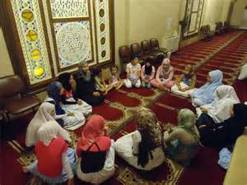

Slide 8
البناء الداخلي يشير إلى :
العلاقات بينهم
الخصائص البنائيه للجماعه
الأنماط التنظيميه
الأدوار
الزمرات
مواضع المراكز
شبكات الاتصال

Slide 9
كيف أستطيع التنبؤ بسلوك الجماعه أو بسمات الشخصية العامه للجماعه ؟

Slide 10
الجواب :
إذا عرفت قوانين سلوك الجماعه
سمات الجمهور
البناء الداخلي للجماعه

Slide 11
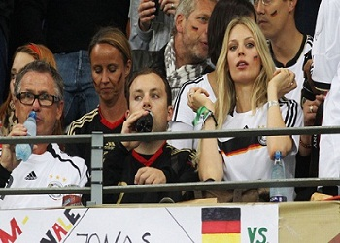

Slide 12
خصال أحد أعضاء الجماعه تتحدد بناءا على خبراته الثقافيه
العلاقات بين أفراد الجماعه تتأثر بثقافتهم
أي أن الشخصيه العامه للجماعه تتأثر بالمتغيرات الثقافيه بطريقه غير مباشره .

Slide 13
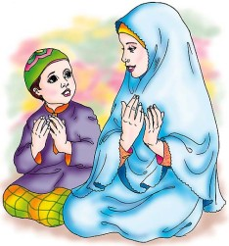

Slide 14
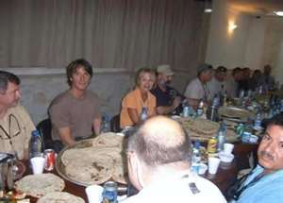

Slide 15
المفهوم الأساسي لدى كاتل في تحليل ديناميات الجماعه هو الطاقه العامه للجماعه
فكل فرد جاء للجماعه لتحقيق حاجاته ، ولديه طاقه يكرسها لأنشطتها ، والطاقه العامه للجماعه هي مجموع هذه الطاقات الفرديه المتاحه للجماعه .

Slide 17
أنشطة الجماعه
المحافظة على الجماعة تحقييق أهداف الجماعة

Slide 19
طاقة النشاط العامه الحافظه للجماعه هي نسبة الطاقه العامه الواجب تحصيصها لإرساء التماسك والتآلف داخل الجماعه
فائدة الطاقه العامه : عدم التفكك

Slide 20
الطاقه الفعاله أهداف الجماعه

Slide 21
أثر الصراعات الداخليه على الجماعه

Slide 23
نظريات كاتل في تحديد الخصائص الطاقه العامه للجماعه :
1- تتكون الجماعات من اجل إشباع حاجات فرديه
2- الطاقه العامه للجماعه هي محصلة قوى اتجاهات الأعضاء حيال الجماعه .
3- قد تتجه الطاقه العامه للجماعه نحو أهداف خارجيه .
4- قد يستغل أفراد الجماعه الجماعه لتحقيق أهداف خاصه .
5- يتعلم الأفراد في الجماعات أنماطاً سلوكيه كالولاء ..ألخ

Slide 24
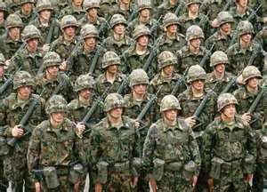

Slide 26
نقد النظريه
غموض المصطلحات
فائدة النظريه

Slide 27
نظرية التوجه للعلاقات بين الأشخاص
مشتقه من نظرية التحليل النفسي
صاغ تشز هذه النظريه عام 1955ثم قام بتوسيعها وتعديلها
تحاول النظريه تفسير سلوك العلاقات بين الأشخاص في ضوء التوجهات نحو الآخرين من خلال أنماط معينه متميزه تعد بمثابة محددات رئيسيه لسلوك العلاقات بين الأشخاص

Slide 28
تفسير الخاصيه التي يملكها الفرد
التضمين التحكم الوجدان
هذه الحاجات توجد بالطفوله على أساس معاملة الوالدين وغيرهم وبناءا على طريقة استجابة الطفل لهذه المعامله

Slide 31
الوجدان يشير إلى المشاعر والانفعالات القويه بين فردين
الحب الكراهيه

Slide 32
أنماط التآلف عند شتز
التآلف التناوبي التآلف التكاملي التآلف التبادلي

Slide 33
والحمد لله رب العالمين

